Slide 2
О 9.00 щодня Загальнонаціональна хвилина мовчання. Вшановуємо пам’ять тих, хто загинув у наслідок збройної агресії.

Slide 3
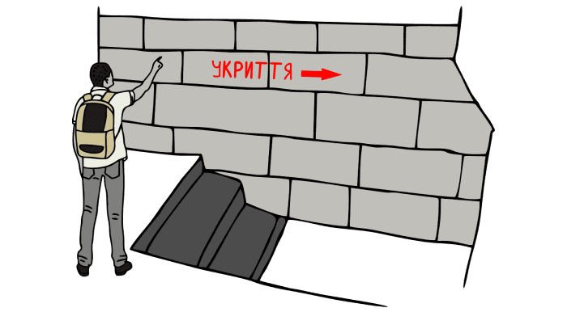
20 лютого 2014 року розпочалася російсько-українська війна. 24 лютого 2022 року повномаштабне вторгнення. Тисячі людей вимушені були покинути свої домівки. Наші супер герої стали на захист Батьківщини. Ми українці - сильні та незламні. Ми віримо у нашу перемогу!

Slide 4
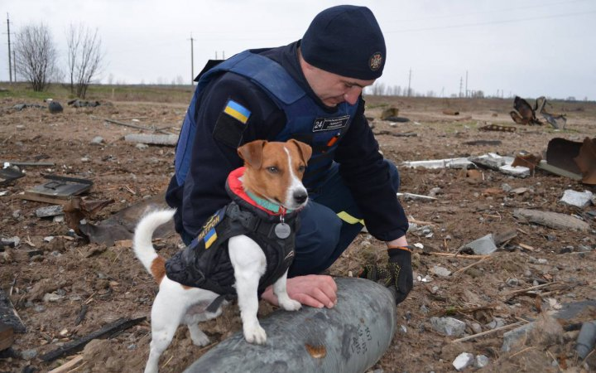
Ми живемо завдяки подвигам наших супер героїв - воїнів, які захищають нашу країну. Вони віддають своє життя заради мирного неба, щоб ми могли вільно жити і навчатися.

Slide 5
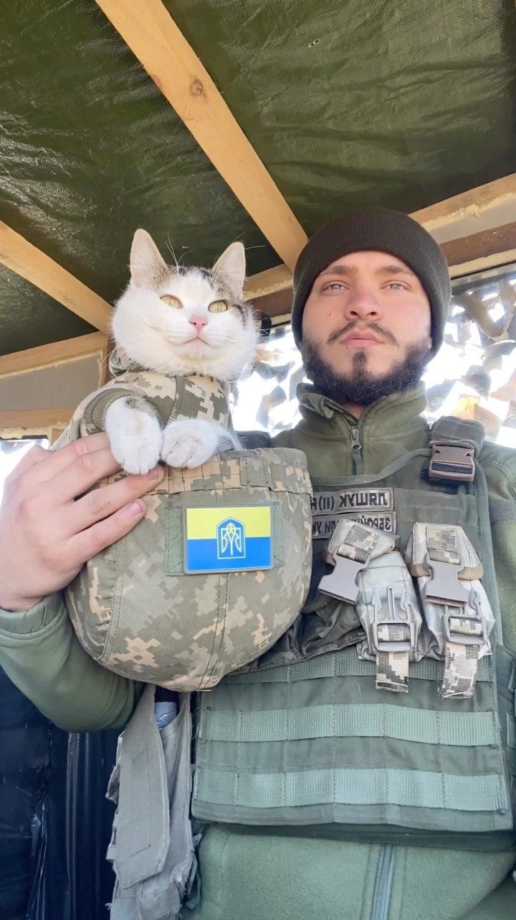
Сьогодні кожен українець, навіть домашні улюбленці допомагають наблизити перемогу!

Slide 7
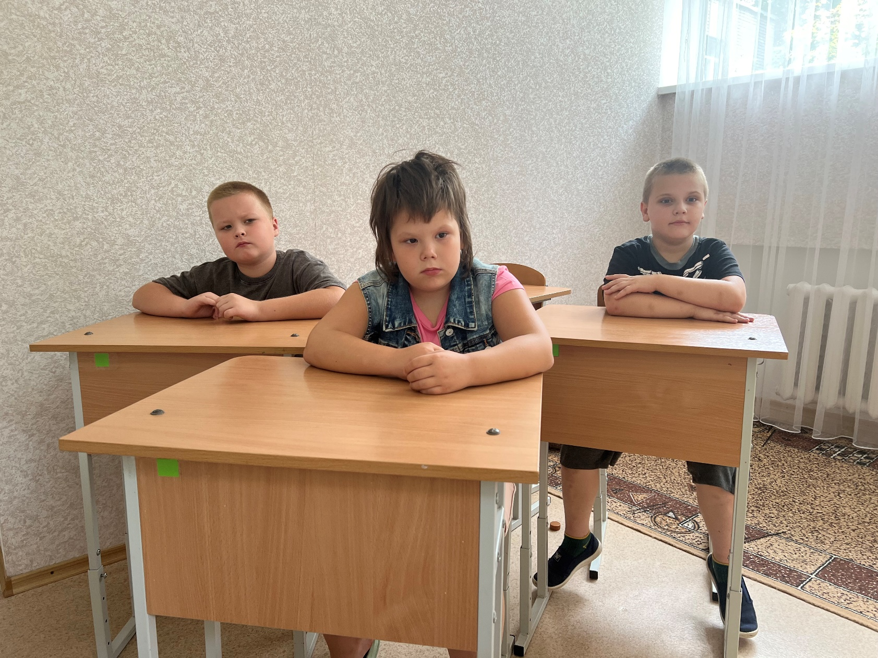

Slide 9
З вірою у Перемогу!

